Slide 1
Храмы Ижемского района
Викторина по культуре Коми края

Slide 2
Храм Василия Блаженного
Храм Преображения Господня
Храм Христа Спасителя
Церковь в честь Собора
Пресвятой Богородицы
Храмы Ижемского района

Slide 3
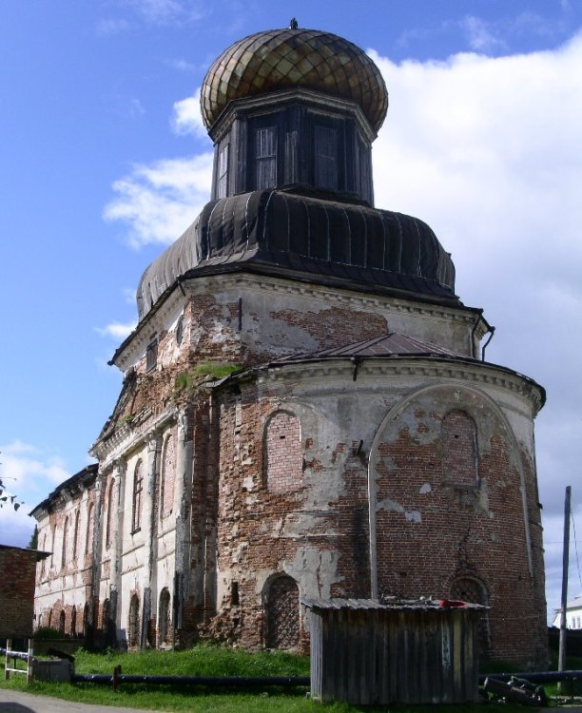
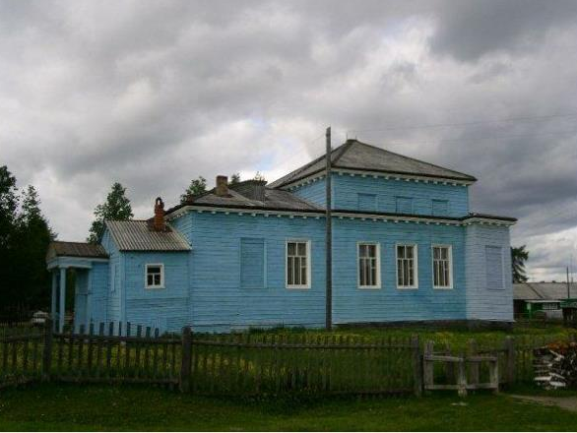
Церковь Преображения Господня в Ижме.
Церковь. Не действует.
Престолы: Спаса Преображения
Год постройки: Между 1806 и 1828.
Церковь Собора Пресвятой Богородицы в Мошъюге.
Деревянная церковь. Действует.
Престолы: Собора Пресвятой Богородицы
Год постройки: Между 1875 и 1884.

Slide 4
Как называется церковь, расположенная в Ласте?
Первомученика Архидиакона Стефана
Трёх Вселенских Святителей
Ахтырской иконы Божьей Матери

